Slide 1
Проектно-исследовательская работа на уроке ИКН
МБОУ «Килемарская СОШ»
Учитель: Пахмутова Вера Биктубаевна

Slide 2
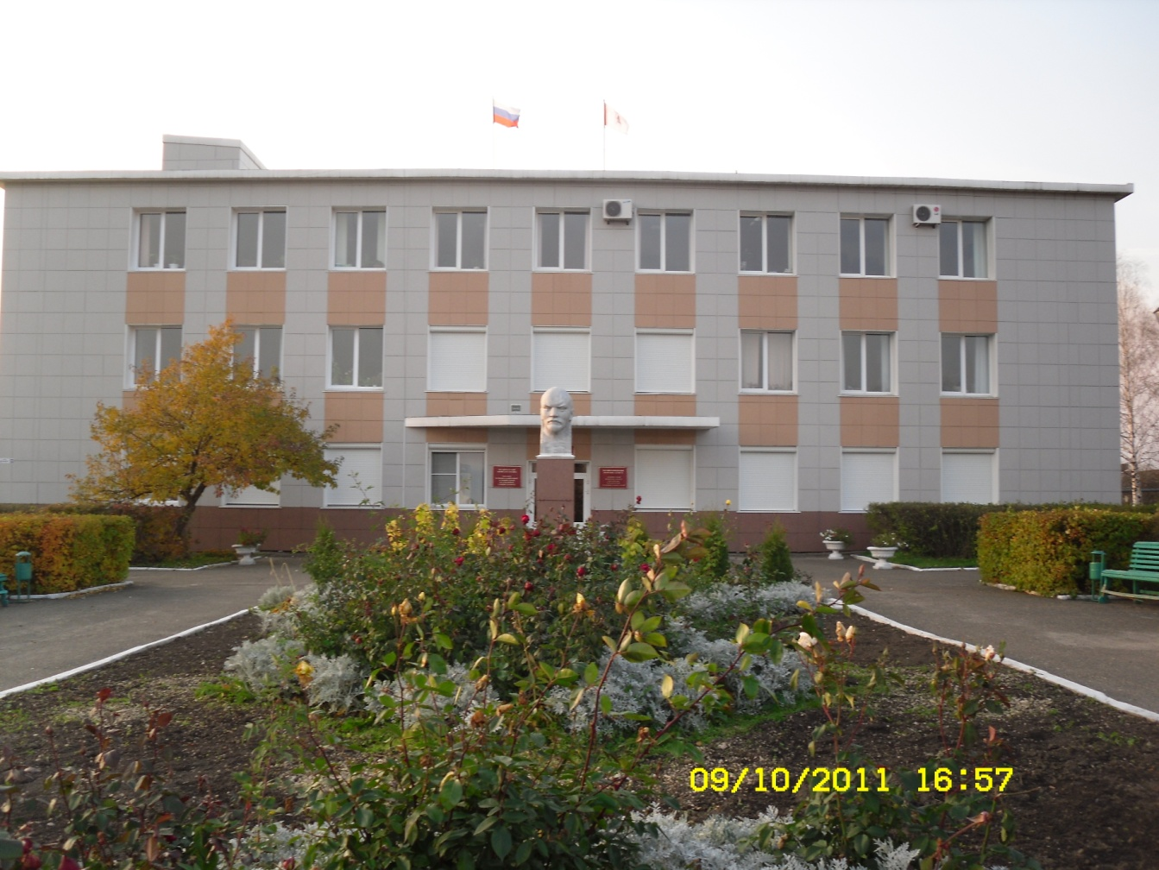
Тема:Посёлок мой родной

Slide 3
Цель:Ознакомление с историей посёлка,с культурным наследием,расширение кругозора обучающихся в области развития посёлка,привлечение к поисково-исследовательской работе обучающихся,развитие аналитических способностей.
Задачи: проанализировать литературу по топонимике, по истории развития посёлка,
выявить связь исторических событий с географическими названиями,
воспитание любви к родному краю, гордость за прошлое, формирование творчески развитой личности.

Slide 4
технологии
Технлогия проблемного обучения
Технология критического мышления
Технология «Портфолио»
Компьютерная технология

Slide 5
Технология проблемного обучения.
Вопросами создаётся
Работа в процессе решения проблем
Поисковая деятельность
проблемная ситуация

Slide 6
Технология критического мышления
1.Фаза вызова
2.Фаза
реализации смысла
3.Фаза
рефлекции

Slide 7
Технология «Портфолио»
Разделы
портрет
коллектор
Рабочий материал

Slide 8
Источник информации
Наглядное пособие
Презентация
Компьютерная технология.

